Slide 1

Integral Numerik
Metode Newton-Cotes :
Kaidah Trapesium, Kaidah 1/3 Simpson, Kaidah 3/8 Simpson

Slide 2
Metode Newton – Cotes
Metode umum menurunkan kaidah integrasi numerik.
Menghampiri fungsi f(x) dengan polinom interpolasi pn(x)
Dengan pn(x) adalah

Slide 3
Kaidah dari Newton Cotes
Kaidah Trapesium
Menggunakan 2 titik
Kaidah 1/3 Simpson
Menggunakan 3 titik
Kaidah 3/8 Simpson
Menggunakan 4 titik

Slide 4
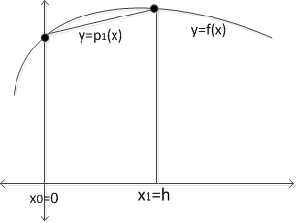
Kaidah Trapesium

Slide 5
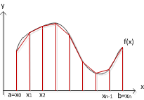
Kaidah Trapesium
Dalam selang [a,b]
h

Slide 6
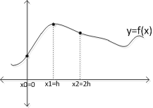
Kaidah 1/3 Simpson
Untuk [0,2h]

Slide 7
Kaidah 1/3 Simpson
Untuk [a,b] berlaku
Galat pada [0,2h]
Galat Total [a,b]

Slide 8
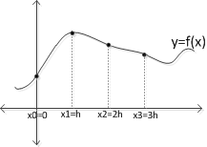
Kaidah 3/8 Simpson
Untuk [0,3h]

Slide 9
Kaidah 3/8 Simpson

Slide 10
Kaidah 3/8 Simpson
Galat
Galat Total

Slide 11
Latihan
Gunakan kaidah 1/3 Simpson dan 3/8 Simpson untuk menghitung hampiran integral dari fungsi
0 | 0.05 | 0.1 | 0.15 | 0.2 | 0.25 | 0.3 | 0.35 | 0.4 | 0.45 | 0.5 | 0.55 | 0.6
0.2 | 1.0289 | 1.2890 | 1.3029 | 1.2880 | 1.3719 | 1.6070 | 1.9859 | 2.4560 | 2.9349 | 3.3250 | 3.5289 | 3.4640

Slide 12
Latihan Integral Ganda
 | 0.2 | 0.3 | 0.4 | 0.5 | 0.6
1.5 | 0.990 | 1.524 | 2.045 | 2.549 | 3.031
2 | 1.568 | 2.384 | 3.177 | 3.943 | 4.672
2.5 | 2.520 | 3.800 | 5.044 | 6.241 | 7.379

